Slide 1
SMS ALERTA SERVIÇOS DE SOFTWARE E HARDWARE DE SEGURANÇA

Slide 2
“Look yourself in the mirror and ask yourself, what do I want to do everyday for the rest of my life…do that.” – Gary Vaynerchuk

Slide 3
TÓPICOS DE APRESENTAÇÃO
Modelo de negócio;
Fonte de receita;
Validação de fontes de receita;
Estrutura empresarial de modelo de custos;
Validação da estrutura de custos;
Descrição das características dos custos;
Validação do modelo econômico.

Slide 4
Modelo de negócio
01
Manutenção
Contratação do serviço
Ciclo de serviço
03
02
Instalação

Slide 5
Fonte de receita
PAGAMENTO ÚNICO:
PAGAMENTOS CONSTANTES:
Instalação e configuração do serviço.
Cadastro dos usuários na plataforma digital; Instalação do sensor inteligente ao carro e liberação de acesso ao usuário.
Mensalidade
Mensalidade pelo serviço para o monitoramento da central 24hs do veículo e status de localização e permissões autorizadas ao usuário.
Manutenção
Upgrade de peças e ou problemas recorrentes da comunicação do carro e o aplicativo/Web.

Slide 6
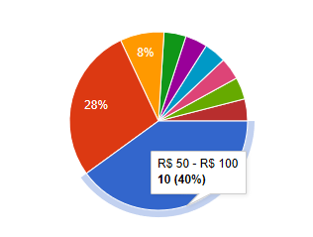
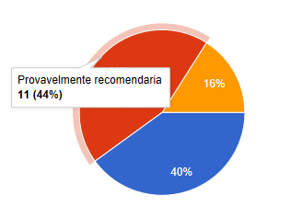
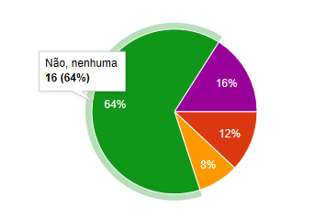
Validação de fontes de receita.
Quais valores nossos clientes estão dispostos a pagar? :
Gráficos de valores estudados
Gráficos de estudo de aceitação
Você recomendaria este serviço ? :
Quais aplicações semelhantes a esta você utiliza ? :
Gráficos de estudo de serviços semelhantes

Slide 7
Modelo de negócio web:
Software como serviço;
Hardware.

Slide 8
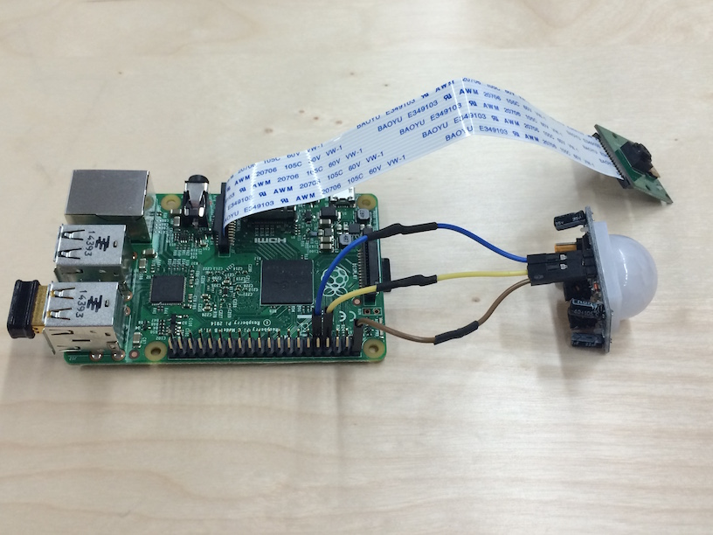
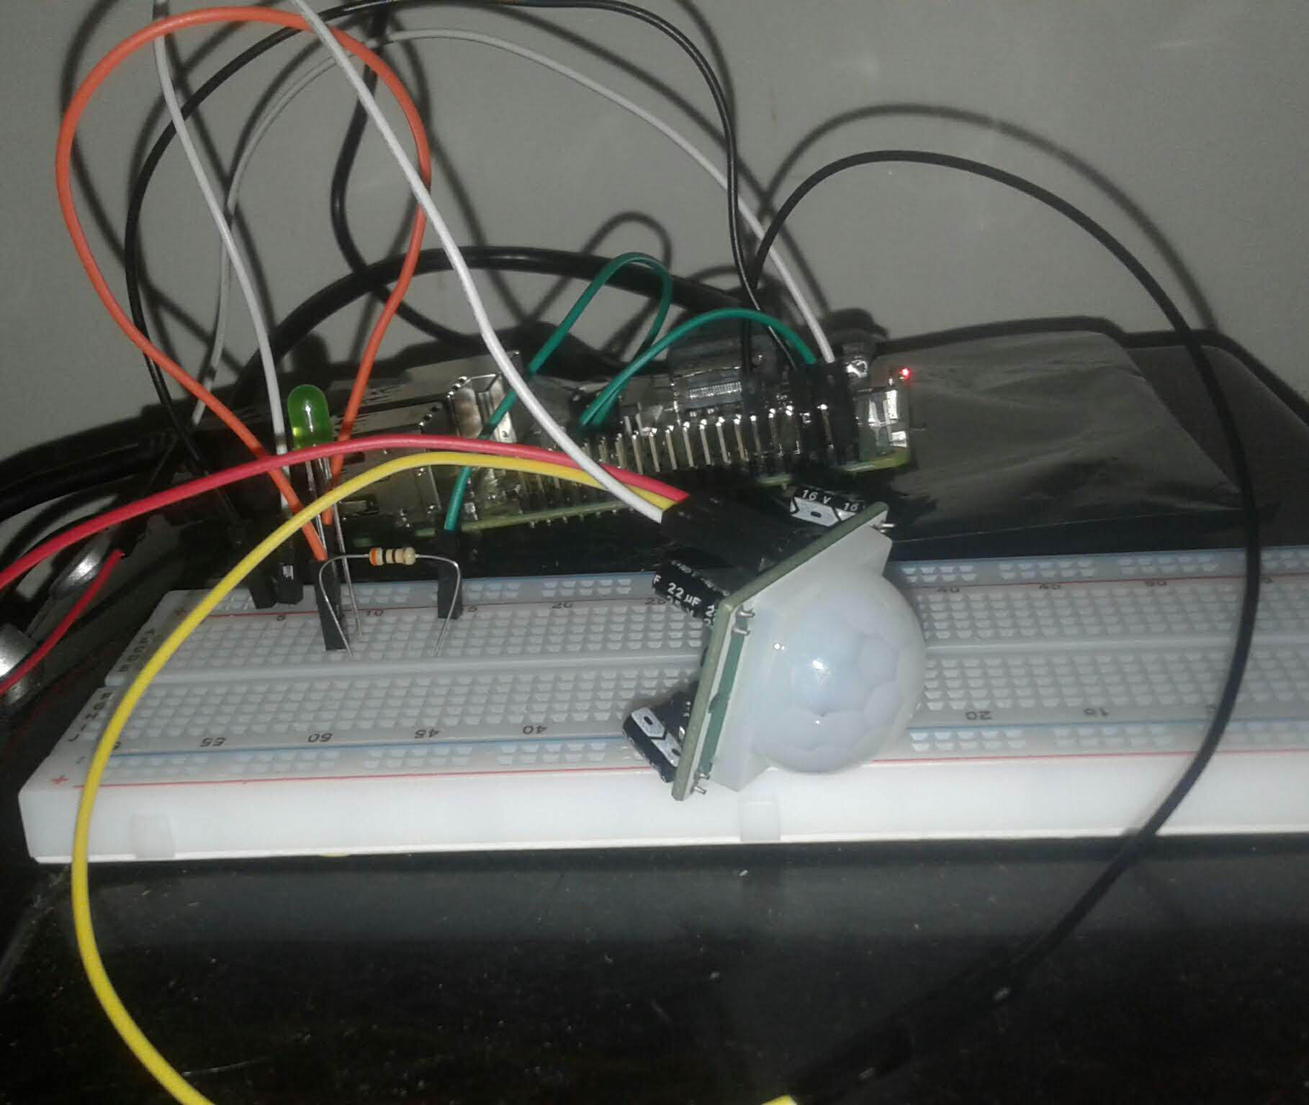
Estrutura de custos
Custos mais inerentes ao projeto: Parte da comunicação entre
o serviço WEB e MOBILE se baseará sobre a conexão do servidor
ao Rapsberry instalado na parte eletrônica do carro;
Custos de maior relevância: Parte do maior investimento será no
Rapsberry que servirá de central de comunicação online com o servidor
e consequentemente com o acesso do usuário.
Modelo
Protótipo Real

Slide 9
Estruturas empresariais de modelos de custos:
Cost – Driven

Slide 10
Descrição das características dos custos

Slide 11
Validação do modelo econômico

Slide 12

APLICATIVO MOBILE
Através da plataforma mobile será possível efetuar controles básicos como: Localizar, Ligar ou desligar, acionar autoridades, etc..

Slide 13

DESKTOP WEB
Em caso de perda ou roubo do dispositivo móvel, o usuário não ficará desamparado pois terá acesso aos status de seu carro igualmente online.

Slide 14
INTEGRANTES

Slide 15

Obrigado! Dúvidas ?

